Slide 1
Составлены старшим преподавателем кафедры ФиСА МГСУ
Марценюк Наталией Олеговной
Методические указания к выполнению отчета по лабораторным работам

Slide 2
Правила построения графиков
(https://mipt.ru/education/chair/physics/S_I/lab/obrab_pmi.pdf)
Преставление результатов эксперимента (лабораторная работа – простейший эксперимент) в виде графика является простым и наглядным способом представления экспериментальных данных. Графики позволяют быстро анализировать полученные результаты, поэтому навыки их построения являются важной составляющей профессионализма исследователя.
При работе с установками экспериментатор имеет дело с двумя видами погрешностей: случайными и систематическими. Анализ погрешностей – это один из самых трудоемких и важных этапов исследовательской работы. Однако предварительный этап учета погрешностей эксперимента может заключаться в построении графиков зависимости физических величин, которые дают наглядное представление о точности измерений и обработки данных.

Slide 3
Правила построения графиков
(https://mipt.ru/education/chair/physics/S_I/lab/obrab_pmi.pdf)
Для построения графиков вручную следует использовать специальную миллиметровую бумагу. Размер графика не должен быть очень малым или очень большим. Лучше если он будет иметь размер от половины до целого листа А4.
При построении графика, прежде чем наносить точки, нужно выбрать подходящий масштаб и начало отсчёта на осях координат. Желательно, чтобы наносимые точки располагались на всей площади листа. По осям координат должны быть обозначены откладываемые функции и единицы измерения. Не обязательно наименовать все деления шкалы, но надо сделать столько надписей, чтобы ими было легко и удобно пользоваться. Писать их лучше на внешней стороне осей координат. Если используется бумага с сеткой, имеющей линии различной толщины, то на жирных линиях лучше располагать круглые значения величин. Наименование величины, откладываемой по оси абсцисс, пишется снизу у конца оси, а по оси ординат — вверху слева. Через запятую указывается единица измерения.
Точки, наносимые на график, должны изображаться чётко. Их следует наносить карандашом, чтобы можно было исправить при обнаружении ошибок. Не следует делать никаких загромождающих график больших пояснительных надписей или указывать около точек их числовые значения.

Slide 4
Правила построения графиков
(https://mipt.ru/education/chair/physics/S_I/lab/obrab_pmi.pdf)
Проведение наилучшей прямой
Существуют различные методы проведения прямых линий через экспериментальные точки. Самый простой способ, пригодный для оценки результатов, состоит в использовании прозрачной линейки. Благодаря прозрачности линейки видно, сколько точек находится по обе стороны от проводимой линии. Её надо провести так, чтобы по обе стороны было одинаковое количество экспериментальных точек. Параметры этой линии (наклон, пересечения с осями координат) измеряются непосредственно на графике. В результате получаем аналитическое выражение прямой 𝑦 = 𝑎 + 𝑏𝑥, которая в общем случае при 𝑎, не равном нулю, не проходит через начало координат.

Slide 5
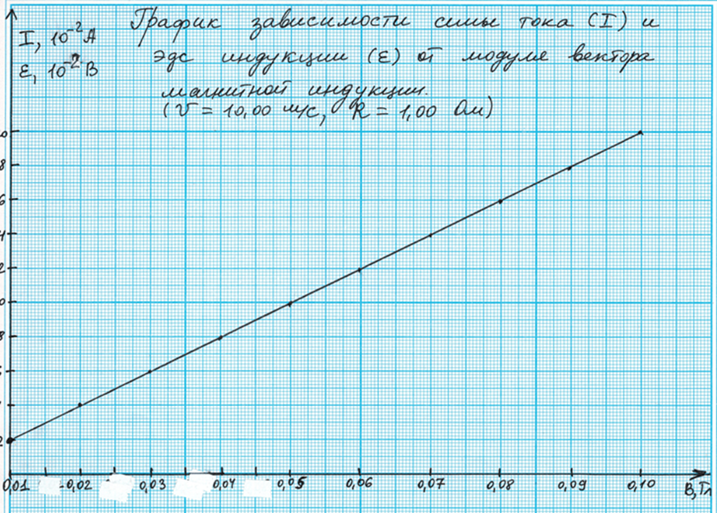
Правила построения графиков
(https://mipt.ru/education/chair/physics/S_I/lab/obrab_pmi.pdf)
Ниже представлен образце построения графика по экспериментальным данным.

Slide 6
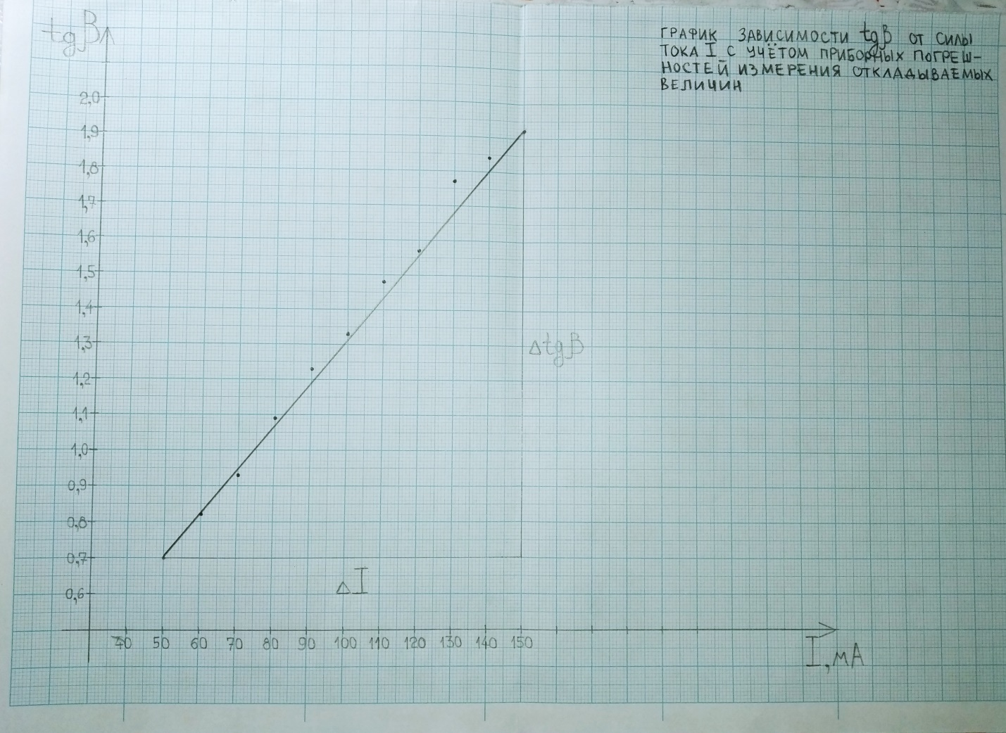
Правила построения графиков
(https://mipt.ru/education/chair/physics/S_I/lab/obrab_pmi.pdf)
На представленном примере соблюдены все правила оформления графика, касающиеся масштабирования осей, указания физических величин и их единиц измерения, названия графика. Аккуратно нанесены экспериментальные точки, Однако наилучшая прямая построена неверно, так как количество точек, лежащих выше прямой больше, чем количество тех, что лежат ниже.

Slide 7
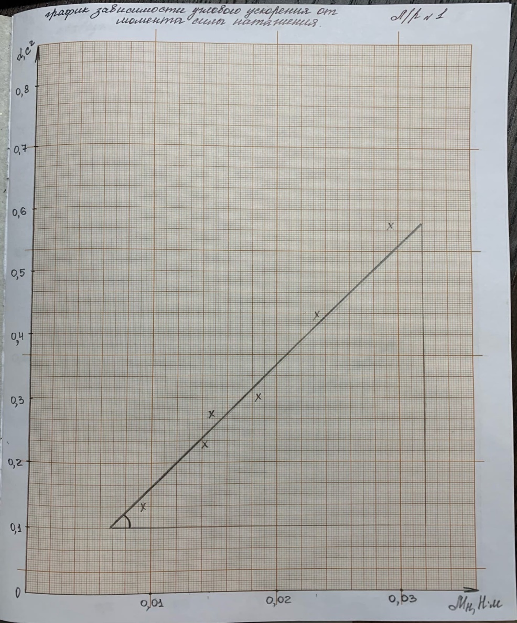
Правила построения графиков
(https://mipt.ru/education/chair/physics/S_I/lab/obrab_pmi.pdf)
Перед вами пример правильного построения графика по методу наилучшей прямой. Этот график наглядно демонстрирует линейную зависимость углового ускорения от момента силы натяжения нити, что подтверждает теоретическое уравнение. Также хорошо виден разброс ошибок, характерных для данного метода исследования. Такой график может быть использован для дальнейших расчетов, например, определения момента инерции.

Slide 8
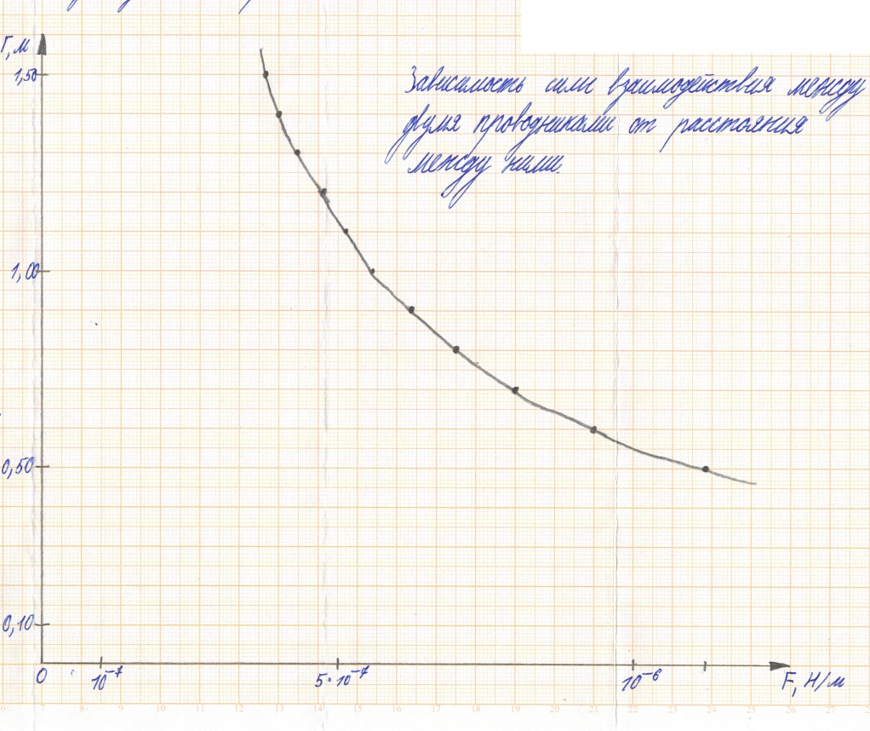
Правила построения графиков
(https://mipt.ru/education/chair/physics/S_I/lab/obrab_pmi.pdf)
На примере некоторых работ предлагается проследить наиболее типичные ошибки, которые допускают студенты. Заявленная в названии зависимость отличается от изображенной. Осталось много пустого пространства, которое можно было использовать под график, если перенести оси из точки их пересечения (0,0). Общий множитель значений силы следует вынести в наименование оси.
Значения по осям следует нанести чаще.

Slide 9
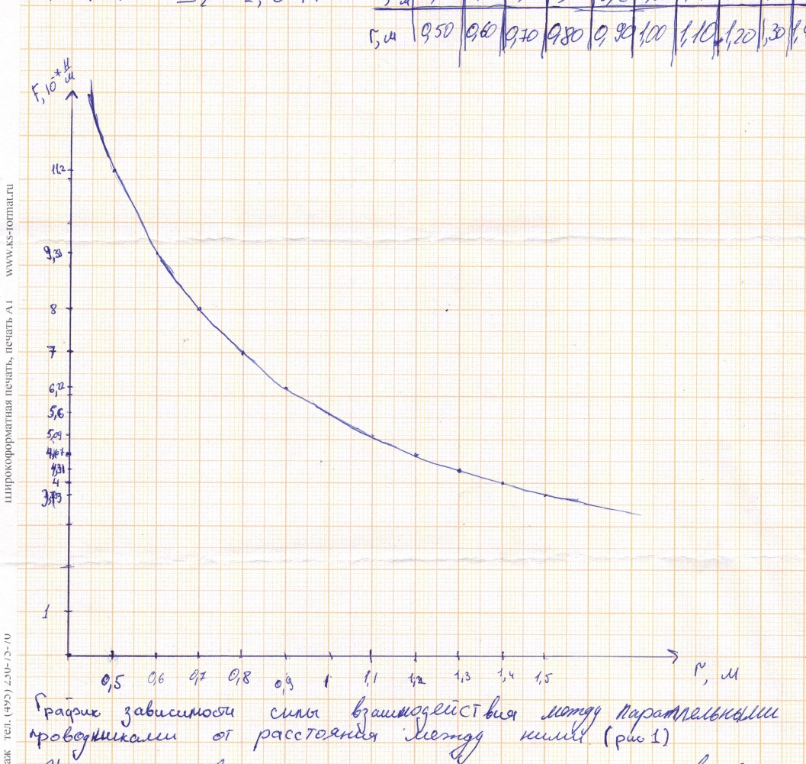
Правила построения графиков
(https://mipt.ru/education/chair/physics/S_I/lab/obrab_pmi.pdf)
Масштаб по оси ординат следует проставить через равные промежутки. Ось абсцисс можно сместить вверх, тогда масштаб по оси ординат можно растянуть.

Slide 10
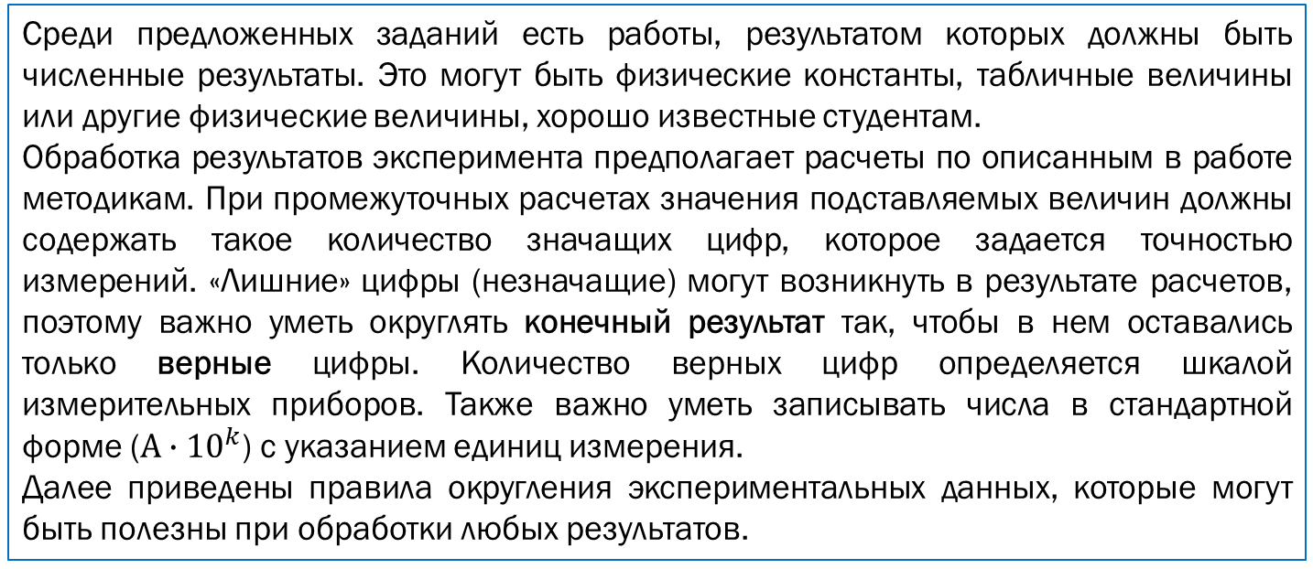
Округление экспериментальных данных
Среди предложенных заданий есть работы, результатом которых должны быть численные результаты. Это могут быть физические константы, табличные величины или другие физические величины, хорошо известные студентам.
Обработка результатов эксперимента предполагает расчеты по описанным в работе методикам. При промежуточных расчетах значения подставляемых величин должны содержать такое количество значащих цифр, которое задается точностью измерений. «Лишние» цифры (незначащие) могут возникнуть в результате расчетов, поэтому важно уметь округлять конечный результат так, чтобы в нем оставались только верные цифры. Количество верных цифр определяется шкалой измерительных приборов. Также важно уметь записывать числа в стандартной форме ($А∙{10}^{k}$) с указанием единиц измерения.
Далее приведены правила округления экспериментальных данных, которые могут быть полезны при обработки любых результатов.

Slide 11
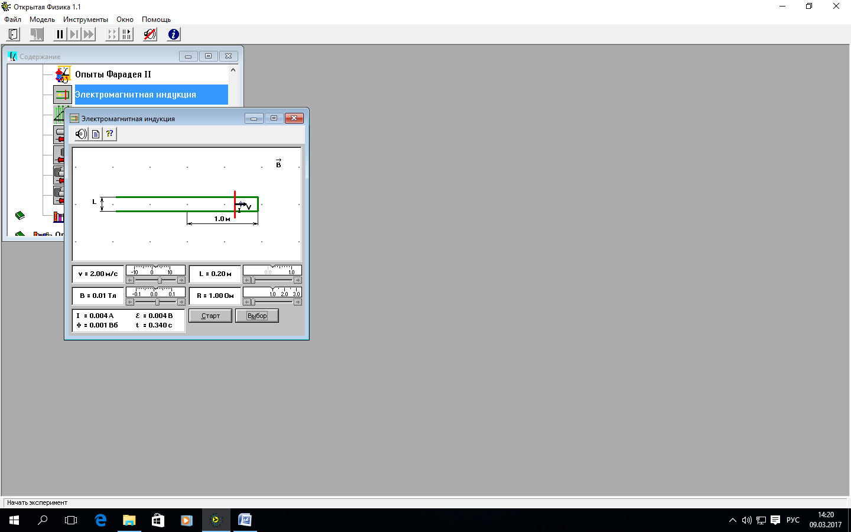
Округление экспериментальных данных
На скриншоте представлен опыт по моделированию эдс индукции в движущемся проводнике. На нем видно, что разные величины определяются с разной степенью точности. Например, сопротивление проводника (R), скорость (v), время (t) имеют по три верные цифры, а магнитная индукция только одну верную цифру. В этом случае все конечные величины, которые могут посчитаны с использованием этих данных должны иметь точность до одной значащей цифры.

Slide 12
Округление экспериментальных данных
Понятие знaчaщей и незнaчaщей цифры
Значащие цифры данного числа - все цифры от первой слева, не равной нулю, до последней справа. При этом нули, следующие из множителя 10^{n} (n – целое число), не учитывают.
Примеры:
1) 0,2396 – 4 значащие цифры, первая цифра – 2;
2) 0,00173 – 3 значащие цифры, первая цифра – 1;
3) 30170 – 5 значащих цифр, первая цифра – 3, последний нуль – также значащая цифра;
4) 301,7·10² – 4 значащие –цифры, первая цифра – 3, последняя – 7;
5) 20000 – 5 значащих цифр, первая цифра – 2, все последующие нули –также значащие цифры;
6) 20·10³ – 2 значащие цифры, первая цифра – 2, вторая цифра – 0, нули, следующие из множителя 10³, не учитывают;
7) 0,02·10⁶– одна и единственная значащая цифра – 2.

Slide 13
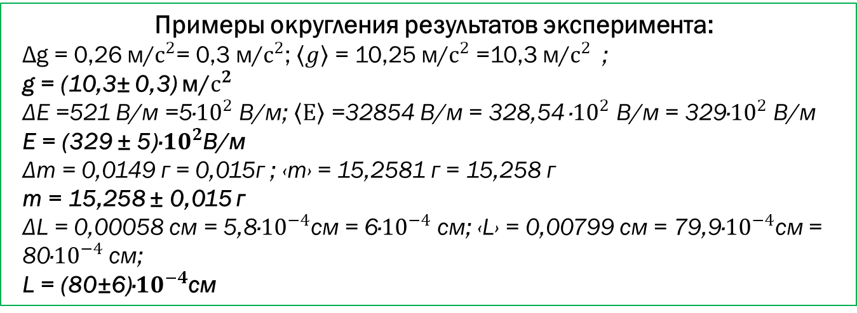
Округление экспериментальных данных
(http://www.eltech.ru/assets/files/Faculty-FEL/Fisika/MethodExperiment.pdf https://mipt.ru/education/chair/physics/S_I/lab/obrab_pmi.pdf)
Если результат измерения является окончательным и не будет использован в вычислениях других величин, то доверительную погрешность ∆x округляют до первой значащей цифры, если она равна или больше 2, или до двух значащих цифр, если первая равна 1.
Среднее значение x округляют до того разряда, которым оканчивается округленная погрешность ∆x.
Примеры округления результатов эксперимента:
Δg = 0,26 м/$с^{2}$= 0,3 м/$с^{2}$; $\left\langle g\right\rangle$ = 10,25 м/$с^{2}$ =10,3 м/$с^{2}$ ;
g = (10,3± 0,3) м/$с^{2}$
ΔE =521 В/м =5·${10}^{2}$ В/м; $\left\langle Е\right\rangle$ =32854 В/м = 328,54 ·${10}^{2}$ В/м = 329·${10}^{2}$ В/м
Е = (329 ± 5)·${10}^{2}$В/м
Δm = 0,0149 г = 0,015г ; ‹m› = 15,2581 г = 15,258 г
m = 15,258 ± 0,015 г
ΔL = 0,00058 см = 5,8·${10}^{−4}$см = 6·${10}^{−4}$ см; ‹L› = 0,00799 см = 79,9·${10}^{−4}$см = 80·${10}^{−4}$см;
L = (80±6)·${10}^{−4}$см

